Slide 1
Plateau Mc Do U11 BEACH SOCCER – U13 Football
Samedi 28 Janvier 2022
Organisation AS PAPARA

Slide 2



FOOTBALL
Lieu du Plateau | AS EXCELSIOR | AS CENTRAL | AS TAIARAPU FC | AS EXCELSIOR | AS CENTRAL | AS TAIARAPU FC
SAMEDI 19 NOVEMBRE | AS EXCELSIOR (1) | AS CENTRAL (1) | AS TAIARAPU FC (1) | AS EXCELSIOR (1) | AS CENTRAL (1) | AS TAIARAPU FC (1)
 | AS DRAGON (1) | AS MANU URA (1) | AS PUEU FC (1) | AS DRAGON (1) | AS MANU URA (1) | AS PUEU FC (1)
 | AS VENUS (1) | AS TEFANA (4) | AS PAPARA FC (1) | AS VENUS (1) | AS TEFANA (4) | AS PAPARA FC (1)
 | AS ARUE (1) | AS T.PUNARUU (1) | AS MATAIEA (1) | AS ARUE (1) | AS T.PUNARUU (1) | AS MATAIEA (1)
 | AS OL. MAHINA (1) | AS PIRAE (2) |  | AS OL. MAHINA (1) | AS PIRAE (2)
 | AS JT (1) |  |  | AS JT (1)
 | AS PAPENOO (2) |  |  | AS PAPENOO (2)
 | AS HITIA'A FC (1) |  |  | AS HITIA'A FC (1)
Organisation de la Journée
Les Equipes U11
U13
U11
U13
A
B /C
D
E
A
B/C
D
E
8H30 / 10h30 8H30 / 10H30
3

Slide 3
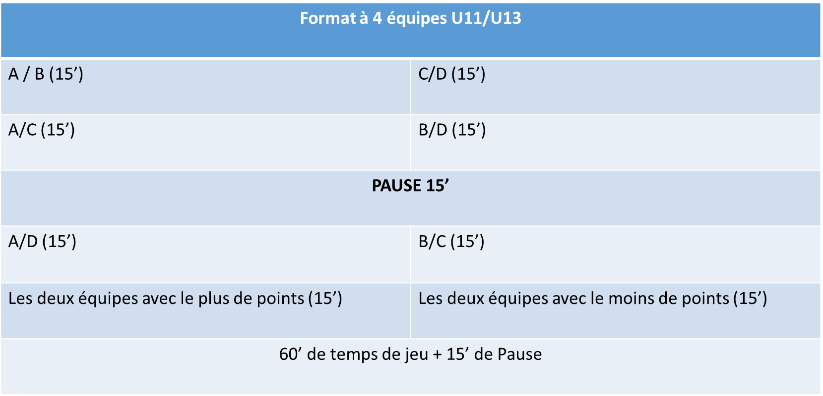
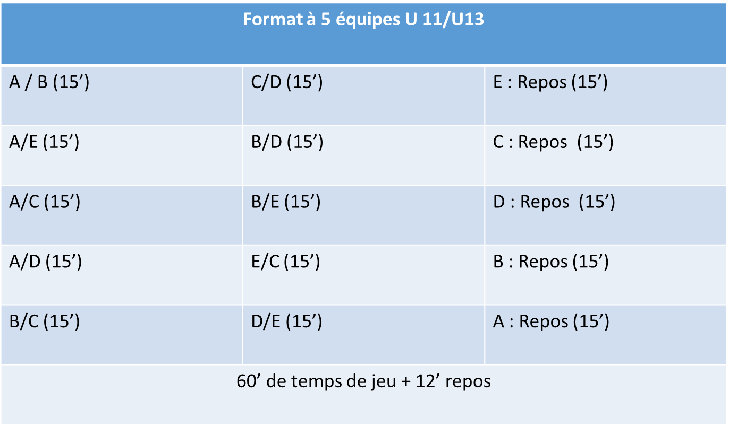
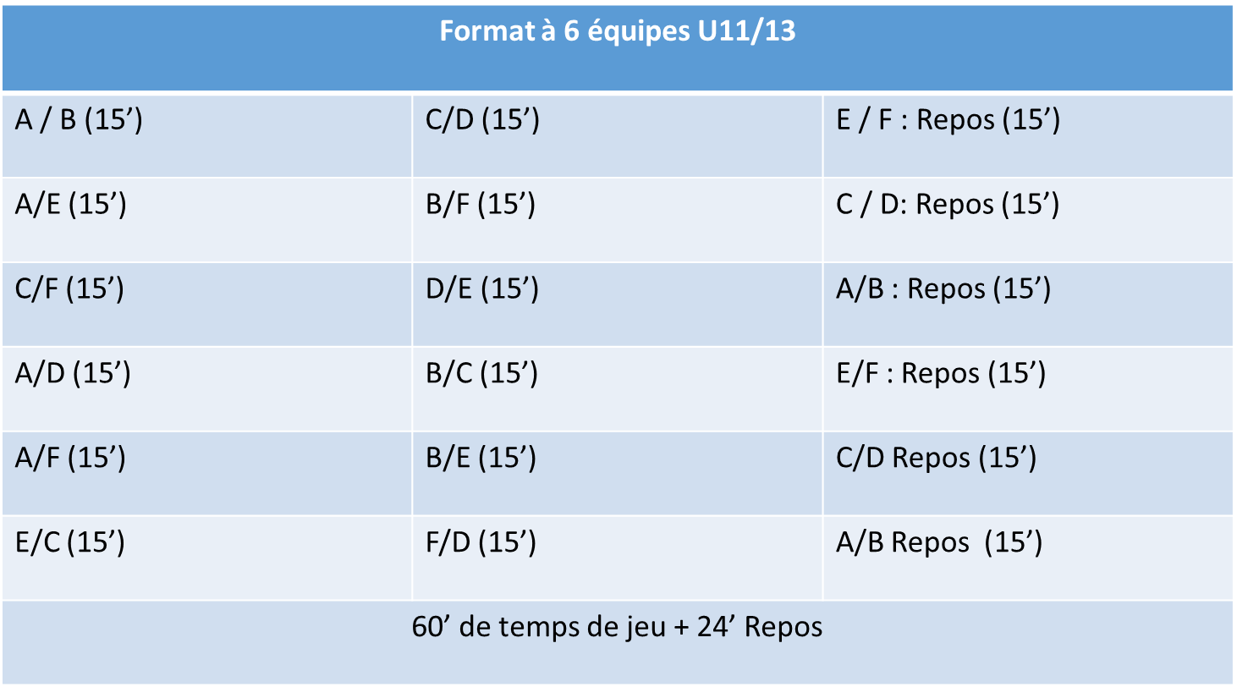
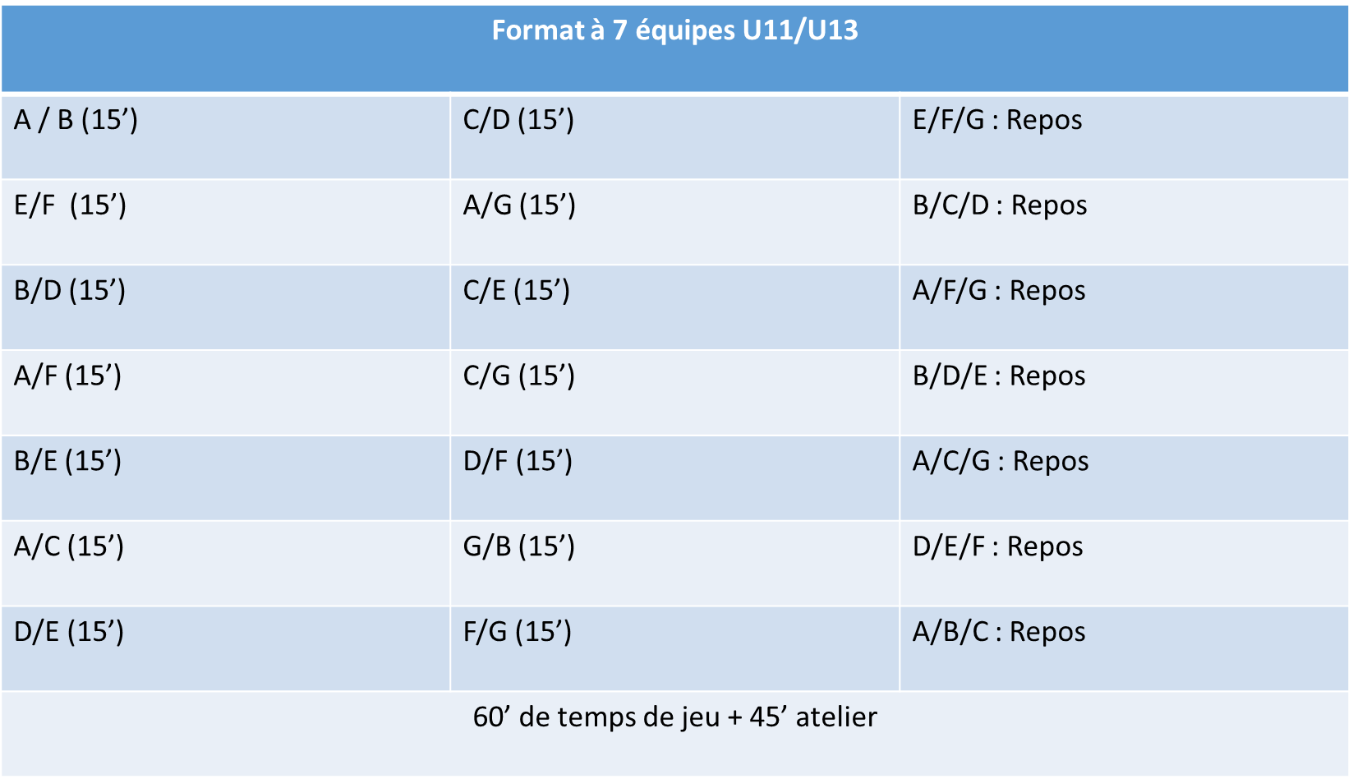
Les préconisations de Format pour un temps de jeu suffisant
La Lettre correspond à celle en face de votre club diapo précédente

Slide 4
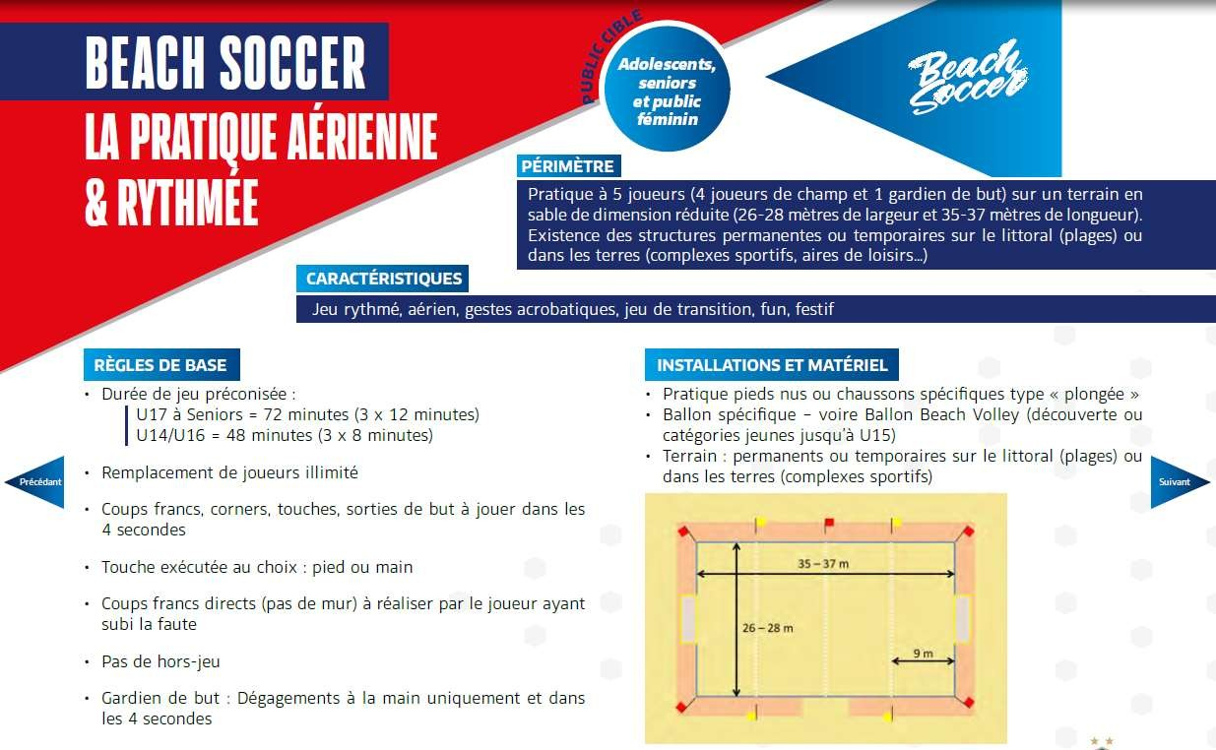
10

Slide 5

Rappel Règles du BEACH SOCCER
Arbitrage par 2 jeunes sur les cotés du Terrain
4 joueurs + 1 gardien de chaque côté sur le terrain (équipe composée de 12 joueurs dont 2 gardiens maximum)
Remplacements de joueurs illimité avec la Chasuble
Tous les coups francs sont directs, et le joueur qui reçoit la faute doit tirer sauf s’il est blessé.
Zone 9 mètres (penalty) est délimitée par des drapeaux jaunes
La ligne médiane est délimitée par des drapeaux rouges
4’’ pour toutes les remises en Jeu
Complémentaire au football pour développer des qualités physiques, techniques, tactiques et mentales.
Une pratique spectaculaire : 1 tir toutes les 30 secondes et une moyenne de 9 buts par match
Un coup franc direct est accordé à l’équipe adverse sur le point central imaginaire si le gardien de but réceptionne le ballon à la main à l’occasion d’une deuxième passe en retrait consécutive de la part d’un coéquipier, sans qu’un adversaire n’ait touché le ballon
Carton rouge : le joueur est expulsé, et le remplaçant (coéquipier) ne peut pas entrer avant un délai de 2 minutes (sauf si un but est marqué pendant ces 2 minutes).
C’est un sport fun et festif Fair Play s’il vous plait !!!

Slide 6
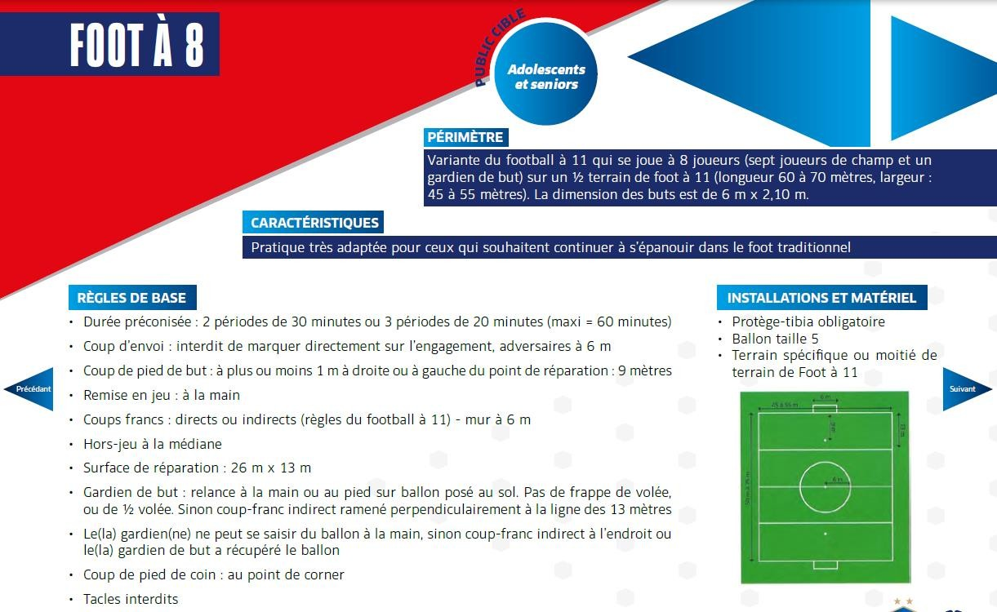
10

Slide 7
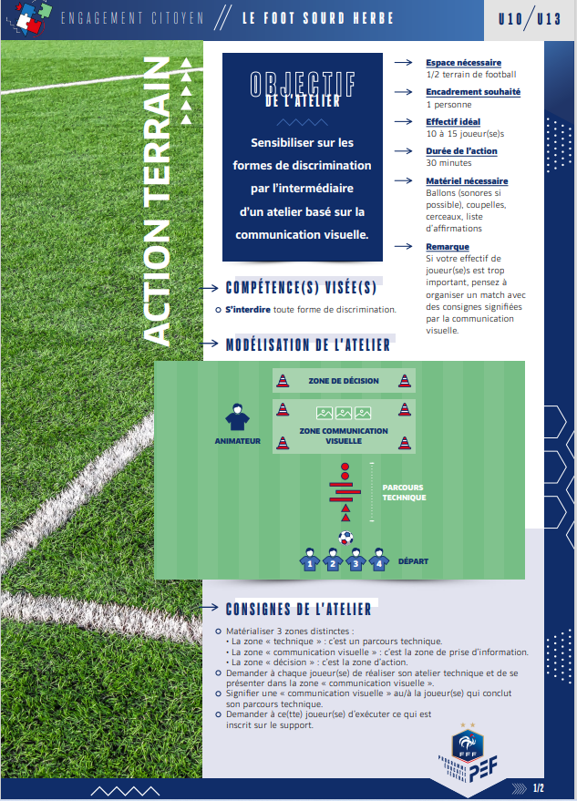
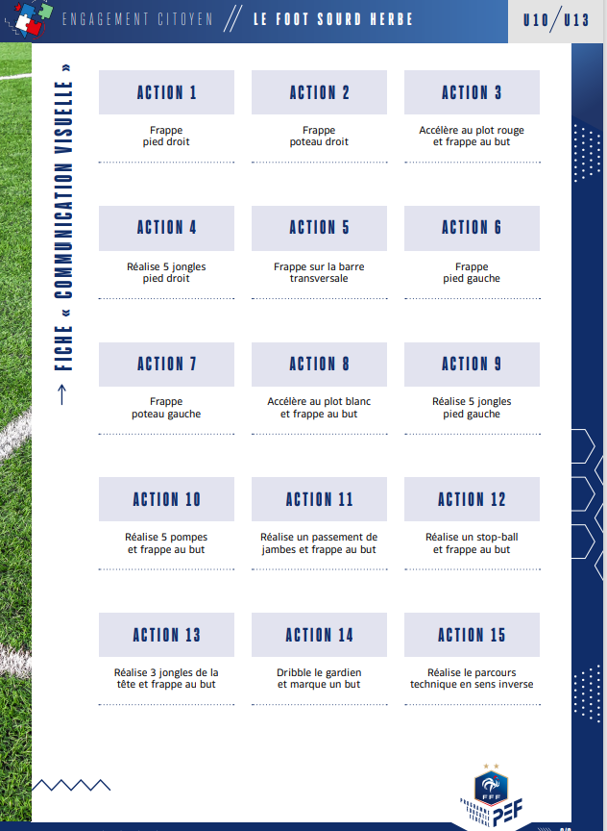
Atelier Educatif

Slide 8
Informations complémentaires
Les feuilles de matchs sont à retourner à la FTF à l’adresse mail suivante : yohan.tristant@ftf.pf avant mardi 12H de la semaine qui suit le festival
Obligation de présenter ses licences au club recevant à votre arrivée sur le festival
Protèges Tibias obligatoires !
Respect du temps de jeu par équipes et par joueurs !

